Slide 1

Bi5130 Základy práce s lidskou aDNA
Mgr. et Mgr. Kristýna Brzobohatá Ph. D.
brzobohata@sci.muni.cz
Laboratoř biologické a molekulární antropologie, ÚEB, PřF, Mu

Slide 2
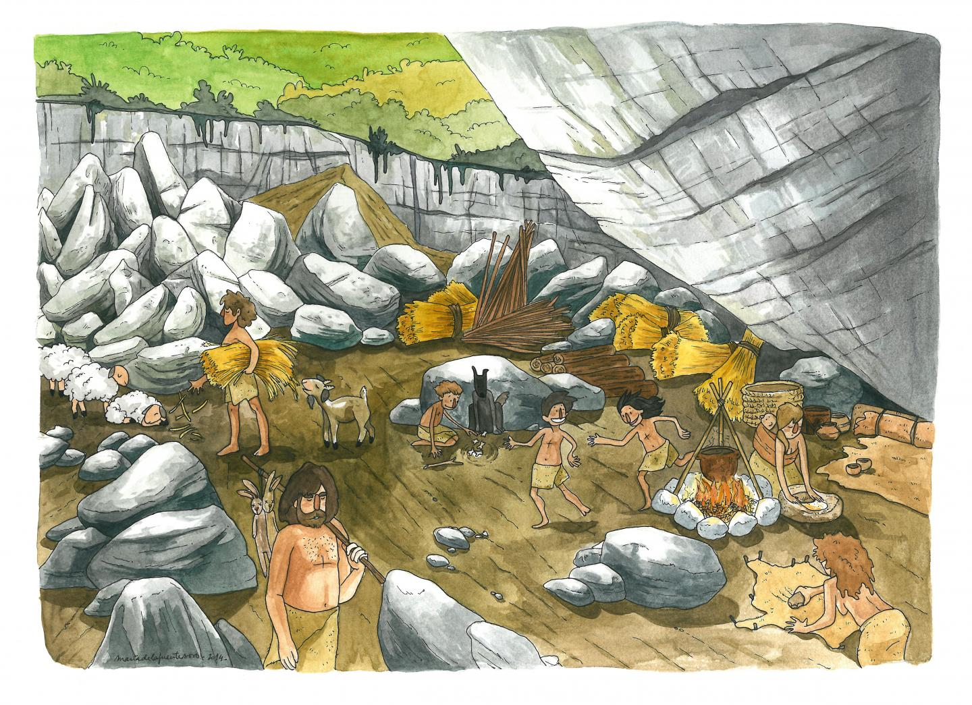
Neolit a aDNA – shrnutí
8. tis. př. n. l.
Následovalo po mesolitu, v holocénu – konec střídání dob ledových a meziledových
Změna způsobu obživy
Domestikace zvířat, šlechtění rostlin
Usedlý způsob života
Populační nárůst
Centra neolitizace na Blízkém východě, odkud se technologie šíří do Evropy
Démická vs. kulturní difúze
Společenské změny
Genetické adaptace na nový způsob života
https://www.google.com/url?sa=i&rct=j&q=&esrc=s&source=images&cd=&cad=rja&uact=8&ved=2ahUKEwihu5q-0d7eAhVC3qQKHU4DDT0QjRx6BAgBEAU&url=https%3A%2F%2Fwww.archaeology.wiki%2Fblog%2F2015%2F09%2F08%2Fancient-genomes-link-early-farmers-basques%2F&psig=AOvVaw3Xdc7CT87VEiAOrLmAN64f&ust=1542654349958127

Slide 3
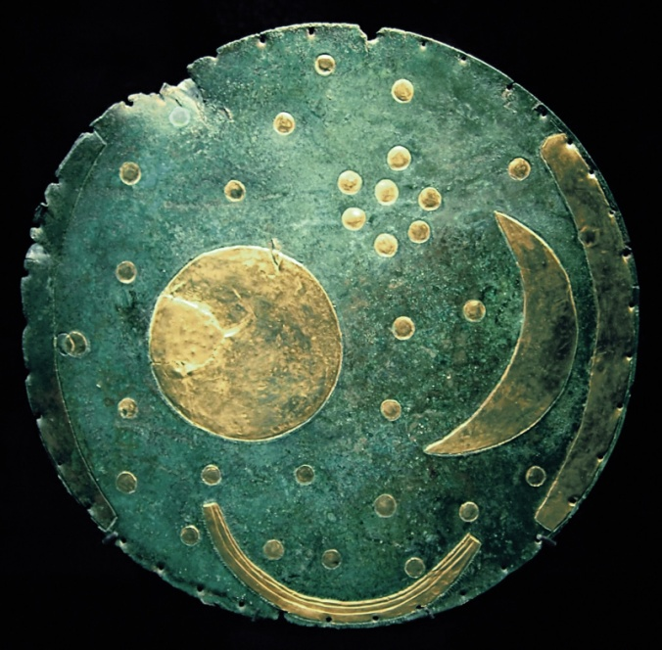
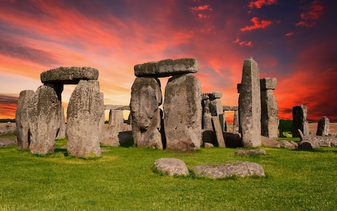
Výzkum aDNA z doby bronzové
Blízký východ 3300 př. n. l
Vznik prvních států
Vynalezení písma a první písemné záznamy (Mezopotámie, Egypt)
Evropa 3200 př. n. l. – Řecko a přilehlé ostrovy
Střední Evropa – 2300 - 800 let př. n. l.
Rozvoj metalurgie, ale i výrova skla
Rychlé tempo společenské stratifikace
Invaze kočovných kmenů z Pontské stepi
Proto – indoevropský jazyk
https://indo-european.info/ie/Indo-European
Disk z Nebry (Německo)
Stonehenge (Anglie)

Slide 4
Proto – indoevropský jazyk (Proto – indoeuropean language – PIE)
Indoevropskými jazyky dnes hovoří přes 3 mld. lidí a zahrnují přes 450 jazyků (včetně zaniklých)
V 50. letech navrhla litevsko – americká archeoložka Marija Gimbutasová teorii, podle níž předpokládá původ všech indoevropských jazyků v Pontské stepi – tzv. Kurganova hypotézu.
Vznik jazyka odhadla na 6000 př. n. l.
Tuto teorii potvrdily i linvistické simulace divergence jazyků
Alternativním místem původu je turecká Anatolie.
Dle Gimbutasové byla nositelem PIE Jámová kultura
https://www.youtube.com/watch?v=aQ283N_ZdKY
https://www.youtube.com/watch?v=KdQwalCPNAs

Slide 5
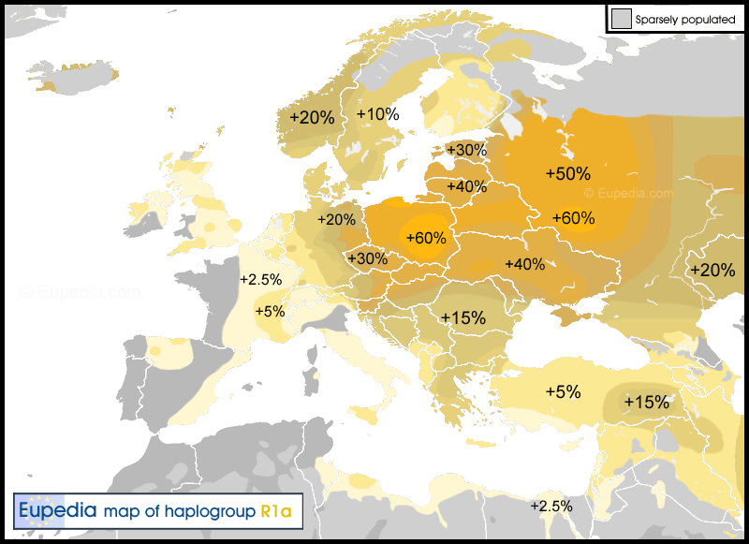
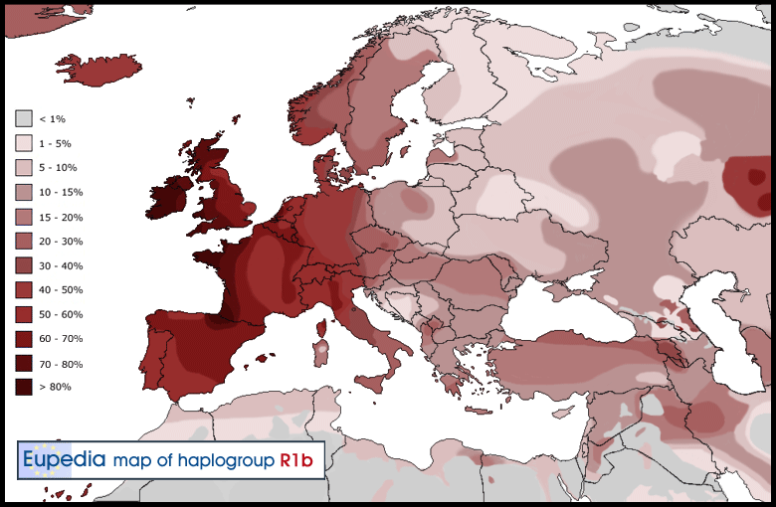
Jámová kultura
Pravděpodobně vznikla mezi Dolním Donem, Dolní Volhou a Severním Kavkazem (dnešní Ukrajina).
Vysoce mobilní kočovná pastevecká společnost, domestikovali koně, používali vozíky, zpracovávali vlnu.
Mrtvé pochovávali v pohřebních komorách i s vozy a obětovanými zvířaty.
V Evropě pokračovala jako Kultura šňůrové keramiky a její lokální formy
Genový tok JK probíhal v drtivé většině po mužské linii – R1a a R1b.
https://www.eupedia.com/europe/Haplogroup_R1a_Y-DNA.shtml
https://www.eupedia.com/europe/Haplogroup_R1b_Y-DNA.shtml

Slide 6
Jámová kultura a aDNA
Allentoft (2015) a Haak et al. (2015):
Vzorky aDNA z
Metodou
Statisticky hodnoceno
3 genetické složky JK
1) Mesolithic Eastern Hunter-Gatherer (EHG, 55 až 85 %) - R1a a R1b.
2) Caucasian Hunter-Gatherer (CHG,15-25 %) – J
3) Western Hunter-Gatherer (WHG, 6%) - mezolitských západních Evropanů z pozdních Cro-Magnonů (Gravettian), Y-haploskupina I, méně Cl2 a F.

Slide 7
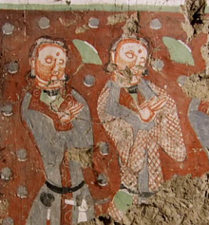
Fyzický vzhled lidu JK
Odpovídal nedávnému mísení 3 ancestrálních populací:
1) Dominantní typ byl vysoký, dolichocephalický, s širokými středně vysokými tvářemi
2) byl robustnější s vysokými a širokými Proto-Europoidními obličeji.
3) větší, s úzkými a vysokými tvářemi typu východního Středomoří.
Průměrná výška muže - 175,5 cm,
Fenotypování z aDNA (Haak (2015), Wilde (2014), Mathieson (2015))
hnědé oči, tmavé vlasy ale světlejší než mezolitičtí Evropané, ale tmavší než dnešní severoevropané – vlivem příměsi území dnešního Íránu
Zrzavé vlasy – poměrně vysoká četnost výskytu
Tochariáni z Tarimské pánve

Slide 8
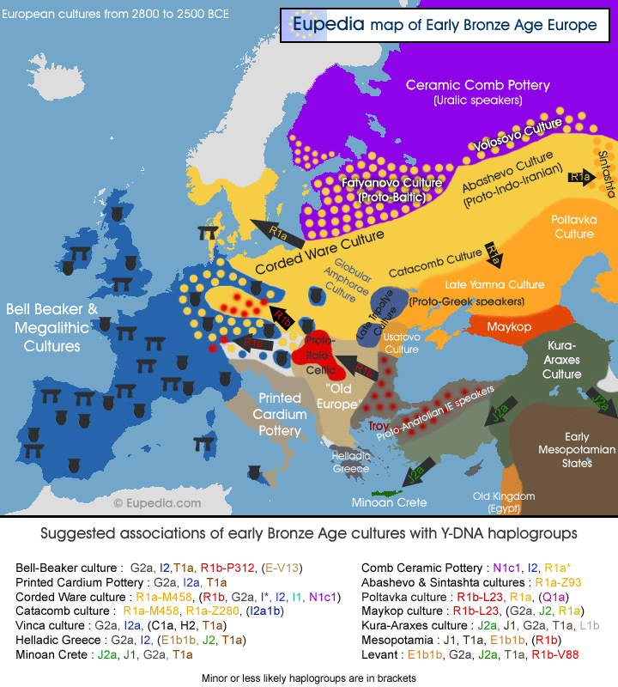
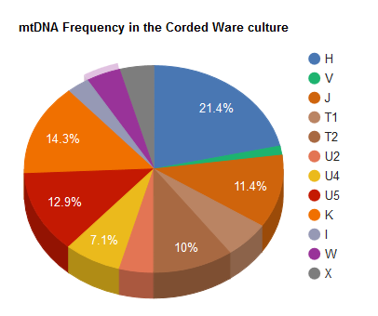
Kultura šňůrovité keramiky
3000-2350 př. n. l
Souvisí s difúzí proto-germánských a protobalto-slovanských jazyků.
Migrace Jámové kultury východní a střední Evropou.
Směs kulturních prvků dřívější Kultury nálevkovitých pohárů (neolit) a Jámové kultury
Analýzou DNA bylo Haakem a spol. (2008), Adler, C.J. (2012), Lee et al. (2012), Brandt a kol. (2013) a Brotherton et al. (2013) potvrzeno, že zůstávala variabilita mt DNA (exogamie) + zpětná příměs mezolitických skupin U2 a U5 a mužská složka byla homogenní – R1a a R1b.
KŠK se šířila sezónními výpady kočovníků podél obchodních cest – šíření moru! (Rasmussen et al., 2015)
Haak et al. (2008), Adler, C.J. (2012), Lee et al. (2012), Brandt et al. (2013) and Brotherton et al. (2013)

Slide 9
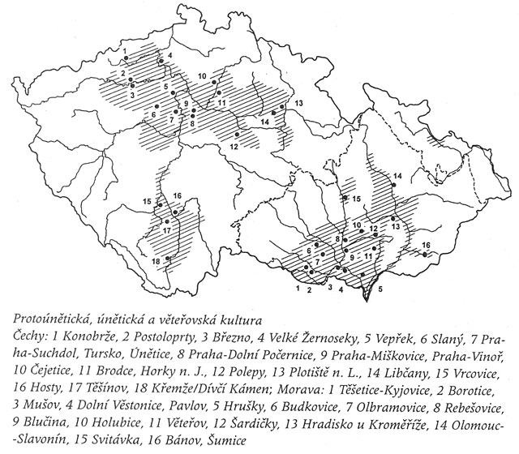
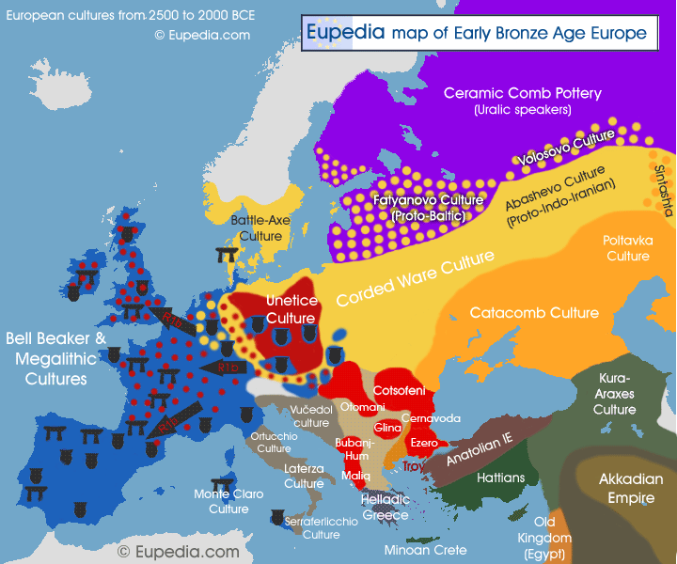
Kultura zvoncovitých pohárů
2400 - 1800/1700 př. n. l.
Z a St. Evropa, zde se transformovala v Únětickou kulturu.
Pochází z Jámové kultury, ale formovala se v na území dnešního Portugalska.
Byla nositelem sociokulturních změn:
sociální struktury založené na rodině, zakořeněné na soběstačných hospodářstvích
pohřeb do rodinných hrobek
stavba opevněných sídel (nobility)
Muži R1b, mtDNA haploskupina H
Únětická kultura
2300 – 1800 př. n. l
Evropský kulturní okruh – pojmenován podle naleziště Únětice u Prahy
SZ Evropa – až po Irsko
Vyvinula se z KZP, analýza Y DNA tuto teorii potvrzuje – výskyt R1b, ale i příměs lovecko-sběračského genového toku.

Slide 10
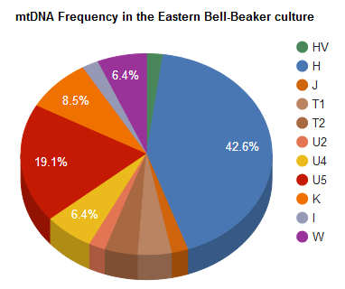
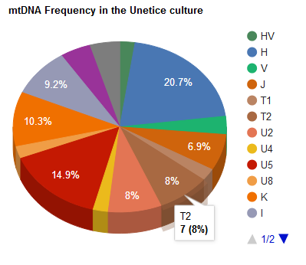

Slide 11
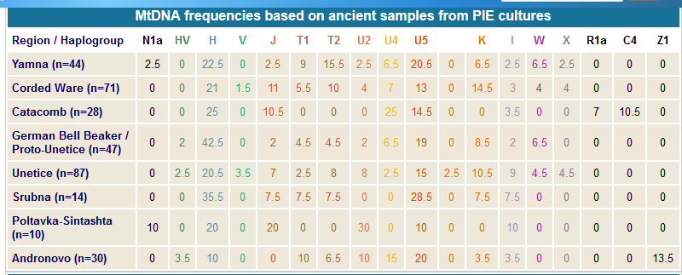
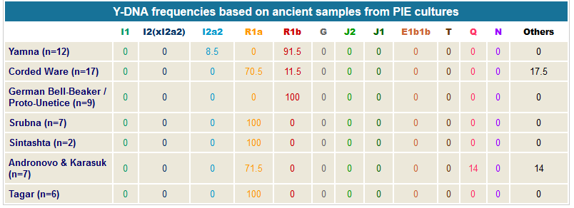

Slide 12
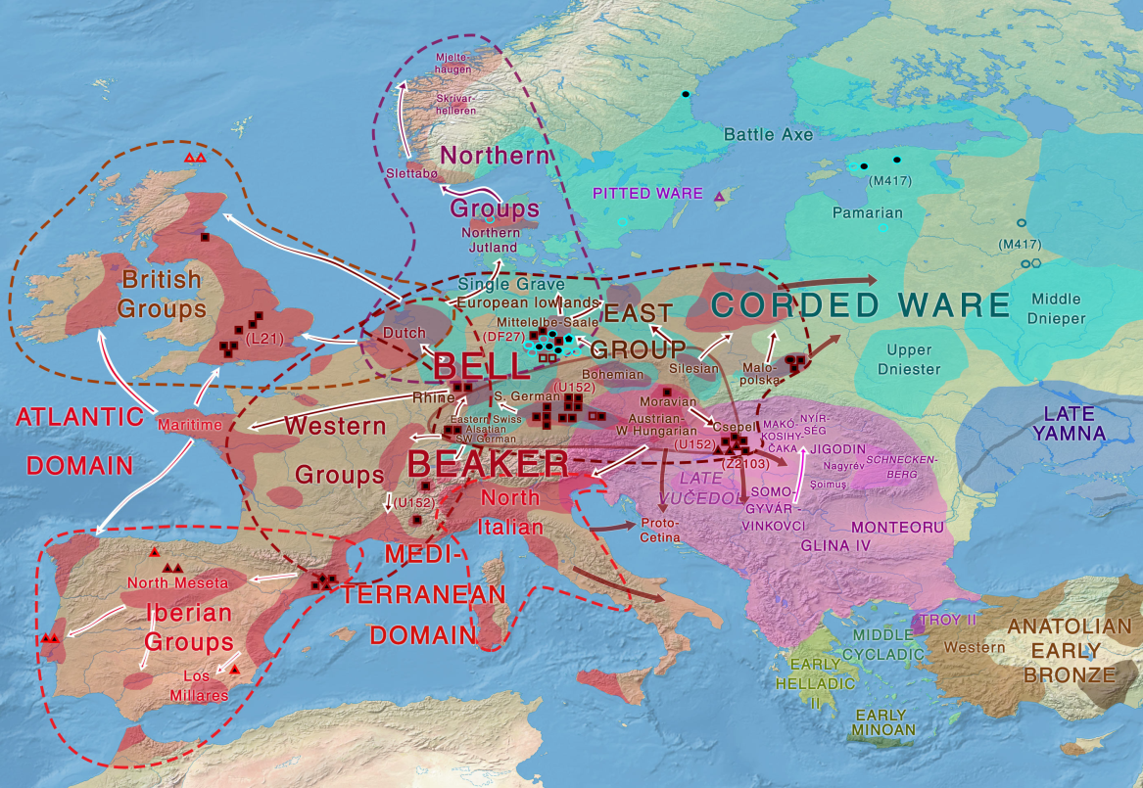
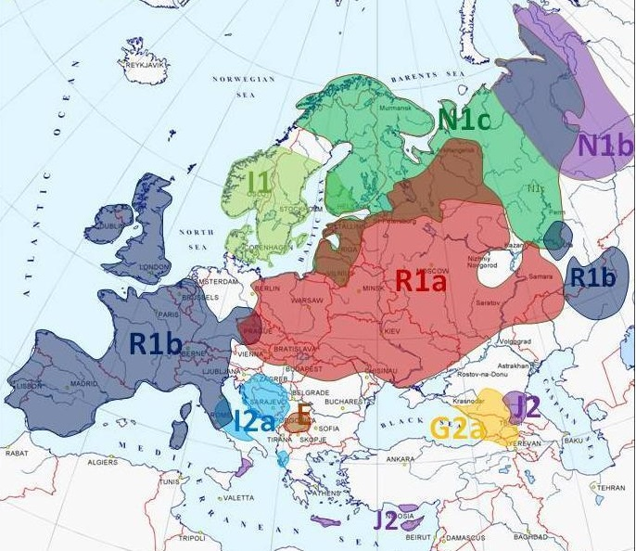
Kontakt KŠK a KZP
Tyto kultury po určitý čas společně obývaly Evropu, byly v kontaktu, ale nedošlo k jejich prolínání.
Jsou pozorovatelné rozdíly v technologii zpracování surovin, pohřebním ritu i keramice.
Kultury se lišily také geneticky lingvisticky.
KZP se později vyvinula v UK a KŠK v Nitranskou kulturu

